Slide 1
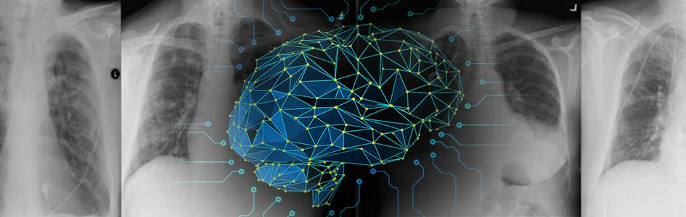
Détection automatisée du COVID-19 par le biais d'un réseau neuronal convolutif à l'aide d'images radiographiques thoraciques

Slide 2
Plan
Objectif
le choix du Data
CNN c’est quoi ?
Transfer learning
Architecture de notre model
Démonstration

Slide 3
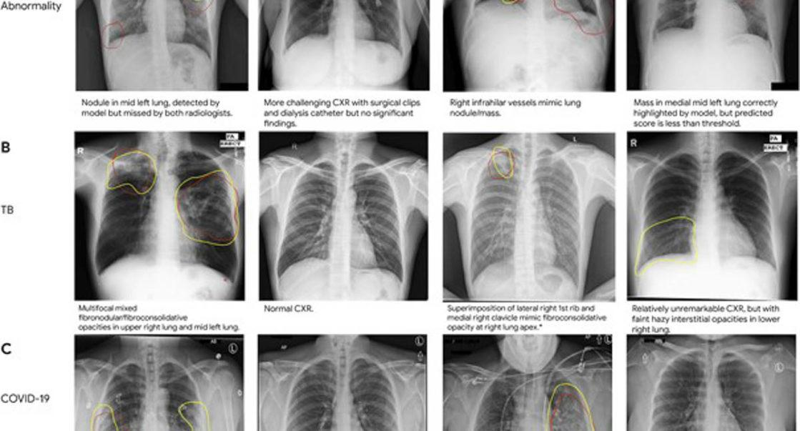
Objectif
Évaluer et comparer les performances des techniques d'apprentissage en profondeur pour détecter les infections au COVID-19 à partir de l'imagerie échographique pulmonaire

Slide 4
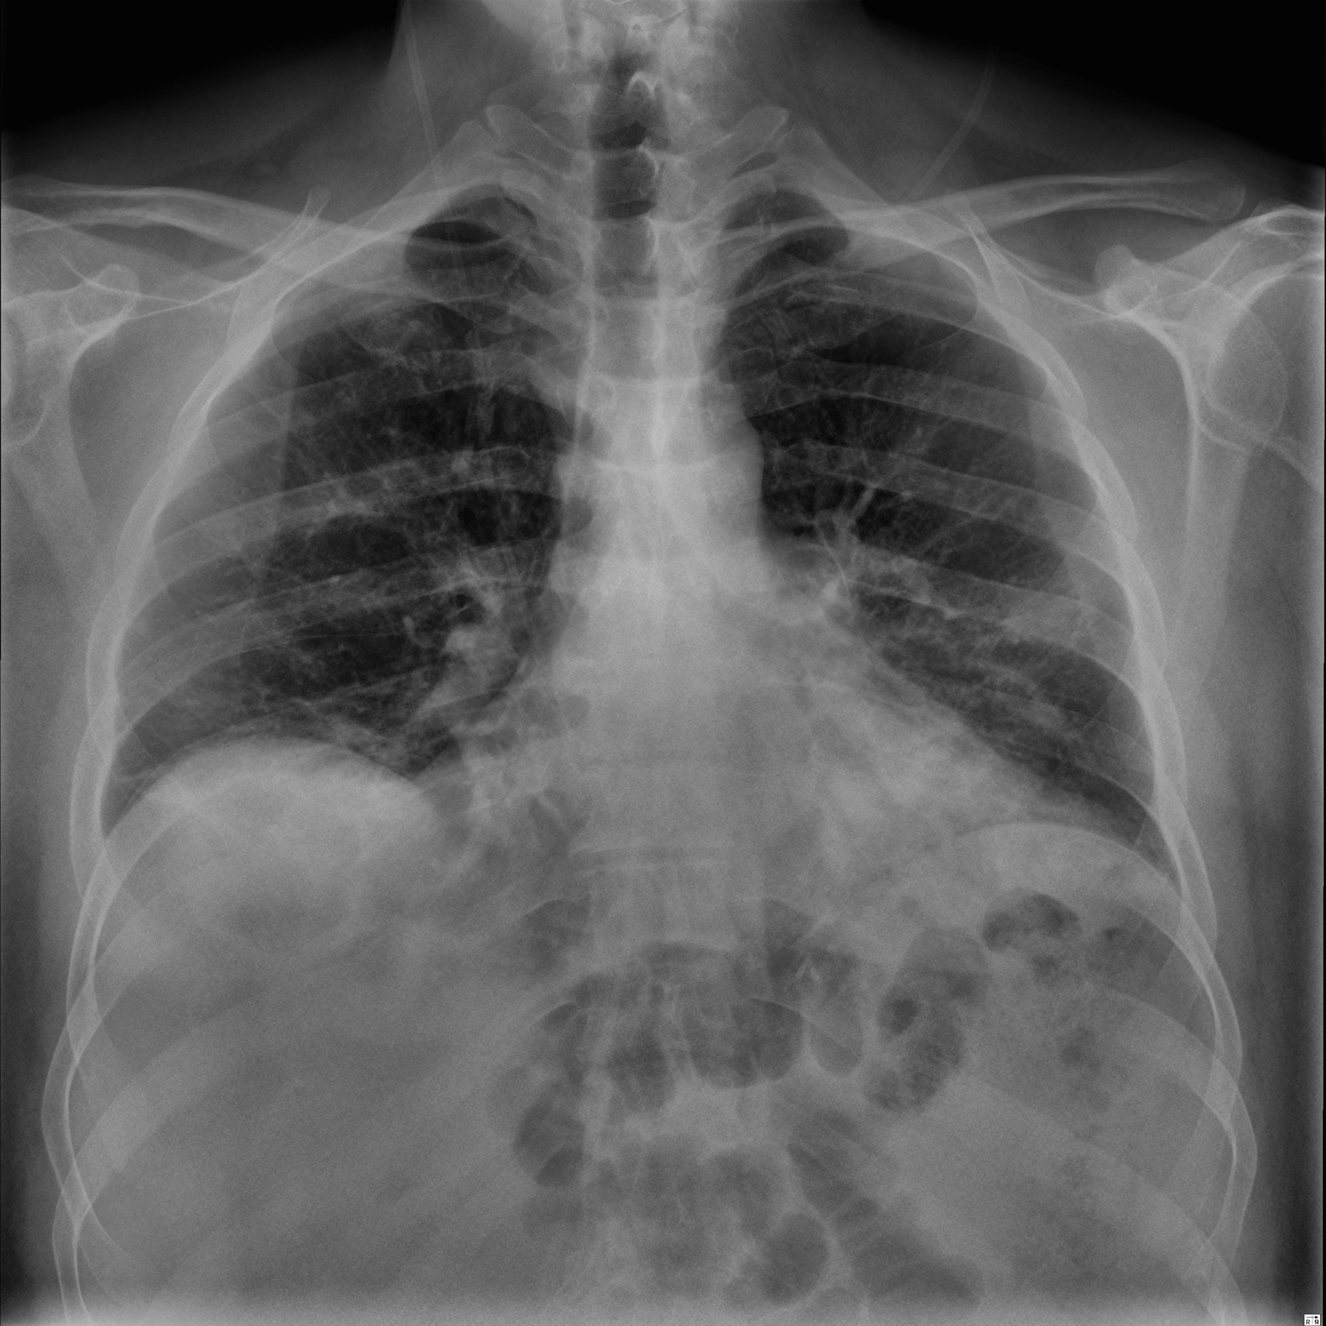

Choix du data
cas normal
cas covid-19

Slide 5
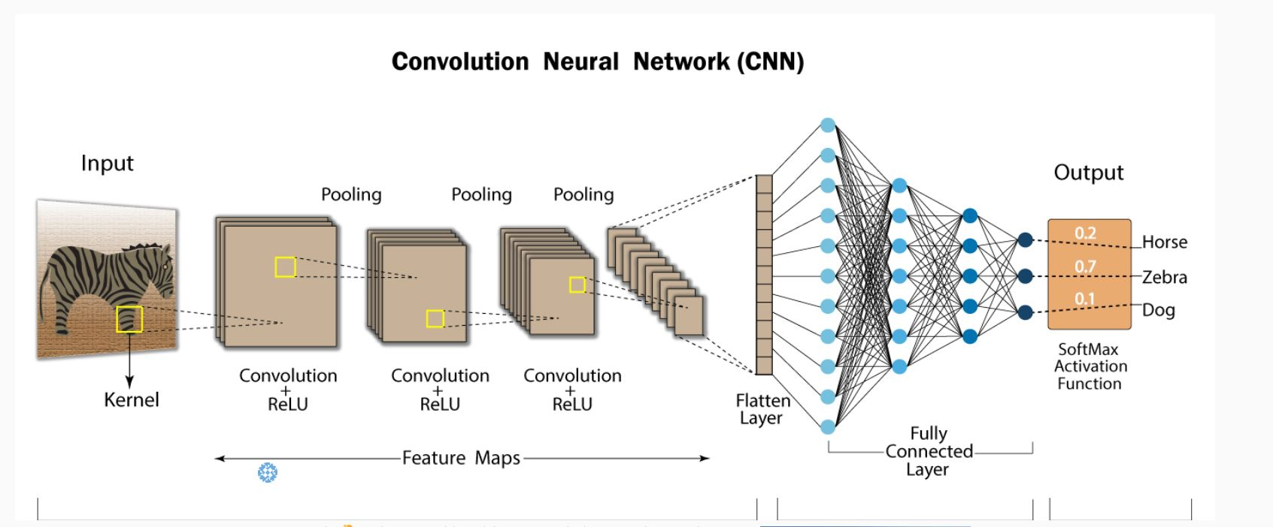
CNN c’est quoi ?
Explication de notre model

Slide 6
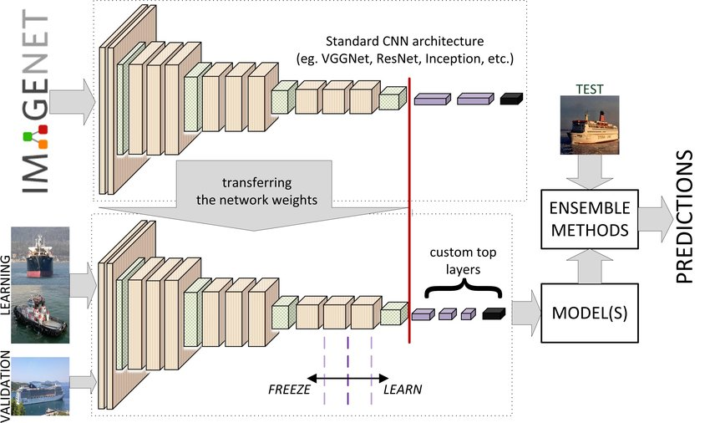
Transfer learning
Dans notre cas nous avons utilisé : VGG16

Slide 7
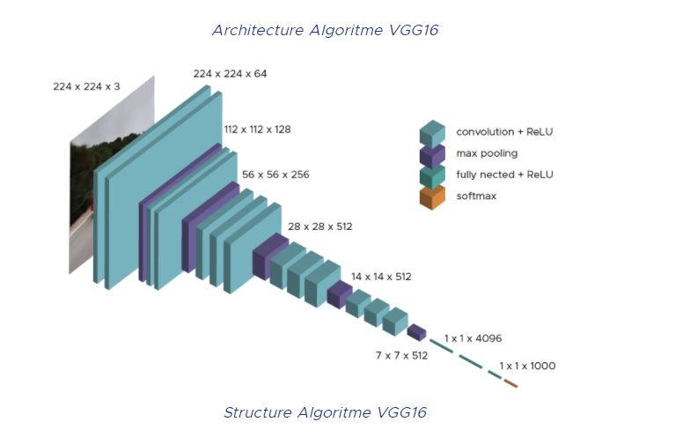

Slide 8
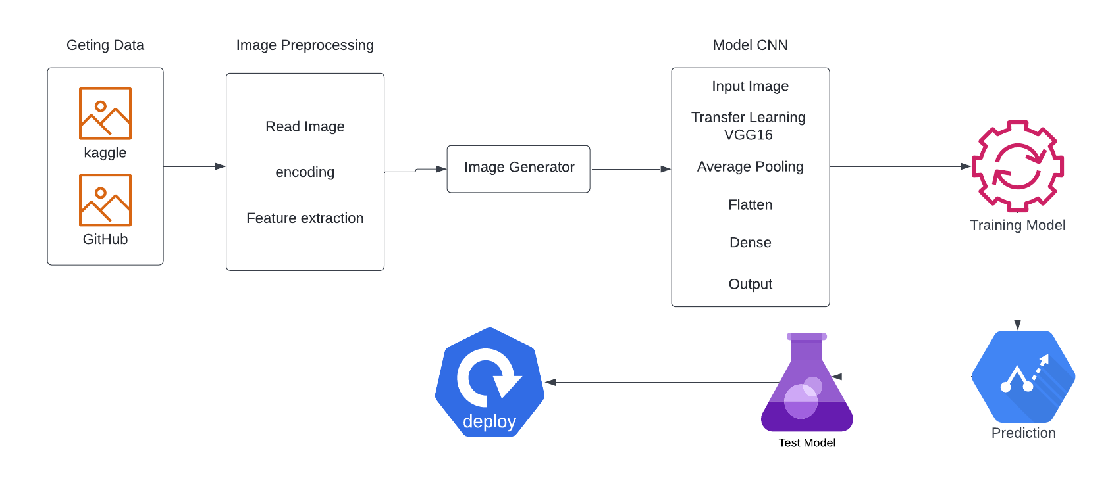
Architecture

Slide 9


Slide 10
M

